Slide 1
Артикуляцион к1неге1
телде шартлатыу (цоканье)+
телде у84а, 3ул4а маятник ке1ек й0р0т01+
ауы6 эсенд2 _туп уйнатыу_+
телде теш ара3ына 7уйып, тартып алыу=
_и62н, та7та буяу_ й24ни телде ауы6 эсенд2 тешт2р буйлап 09т2н,
а9тан й0р0т01+

Slide 2
Фонетик к1неге162р - тема4а ярашлы ши4ыр6ан 060к, йома7, йыр6ар, ти62йткест2р.
К2-к2-к2, мин кил2м м2кт2пк2,
;а-4а-4а, мин сы4ам та7та4а,
Ты-ты-ты, мин алам китапты,
Де-де-де, 0йр2н2м мин телемде.

Slide 3
Фонетик уйындар
_Мин нинд2й 0нд0 сер итеп тотам/_ -
_Какой звук я задумала/_
-б0г0н, )ф0, 0с, т0лк0 - )
- д2рес, икм2к, 2с2й, б2л2к2й –"
- б1л2к, т1б2т2й, к1л, к1лд2к - !
- 7ар, 7орот, 7айма7, 7ул - ?
- 3ин, 3аумы, 3ауа, 3ары - №
Лексик уйындар
_Ваты7 телефон_
_Тере чайнворд_
Грамматик уйындар
_Интервью алыу_, _Магазинда_, _Танышыу_, _?ай6а/_, _Интервью бире1_.

Slide 4
Ишетеп а8лау
1.Таныу, айыра беле1 32л2тен 19тере1 к1неге162ре=
2.Х2тер 19тере1г2 й1н2лтелг2н ты8лап а8лау к1неге162ре.
3. К2р2кле м24л1м2тте айырып алыу к1неге162ре.
4. Ишетк2нде тулыландырыу к1неге162ре.

Slide 5
)нд2р6е айырыр4а 0йр2те1= ты8ла4ы6 32м 2 0н0 бул4ан 3166е 2йтеге6.
Атай, 2с2й, олатай, 0л2с2й, ашай, й2ш2й.
Ижект2р6е айырыр4а 0йр2те1= ты8ла4ы6 32м 0с ижекле 31662р6е 2йтеге6.
Малай, 4аил2, икм2к, т2би42т, у7ыусы.
№166е8 лексик м242н23ен айырыр4а 0йр2те1= 31662р р2тен2н а4асты белдерг2н 31662р6е табы4ы6.
?ояш, 7айын, йыл4а, шыршы, шатлы7, 7ара4ай.

Slide 6
Ты8ла4ы6 32м 2йтеге6, икенсе текста ним2 16г2рг2н/ У7ыусы я6а. У7ыусы инша я6а. Ты8ла4ы6 32м 2йтеге6, диалог ним2 тура3ында/ - №аумы, Урал\ - №аумы, С2лим2\ - ?ай6а китте8/ - Дауахана4а. Мине8 тешем 3ы6лай.

Slide 7
Ситуацияны а8лау.
Азат урман4а бар6ы. Ул б2шм2к йый6ы. Марат урман4а бар6ы. Ул муйыл йый6ы.
№орау= Азат мен2н Марат б2шм2к йый4андармы/

Slide 8
Ишетк2нде тулыландырыу.
Балалар балы77а …
Улар … алдылар.
Балалар … тотто.
Тексты т060п б0т0р01.
Марат китапхана4а бар6ы.
Ул … .

Slide 9
№0йл21 телм2рен 19тере1
Айг0л уйнай.
Айг0л туп уйнай.
Айг0л урамда туп уйнай.
Айг0л Азат мен2н урамда туп уйнай.
Мине8 | ат-ым | матур | саба | -мы/ | Эйе
№ине8 | ат-ы8 | ш2п | юрта | -ме/ | Ю7
Уны8 | ат-ы | а7ыллы | хайуан | -мо/
Бе66е8 | ат-ыбы6 | сы6амлы | мал | -м0/
№е66е8 | ат-ы4ы6 | ты8лаусан | кешн2й |  | ма м2 й
Улар6ы8 | ат-ы | к0сл0 | то7ом |  | т1гел

Slide 10
К1сереп я6ыу - к1ре1, у7ыу, ишете1, я6ыу к1некм2л2ре бер юлы 19еш2.
№1662рг2 ял4ау6ар 7ушыу
-да (-д2), -та(-т2 ),-6а (-62), -ла(-л2)
да( д2), та (т2), 6а(62), ла (л2)
ял4ау6арын 32м терк21ест2рен и9т2 7алырлы7 итеп 30йл2мд2р бир2м.
М292л2н,
?уян да, тейен д2 – урманда.
"с2й 62, атай 6а – 0й62.
Шкаф та, ултыр4ыс та- кабинетта.
Алма ла, сей2 л2 – ба7сала.

Slide 11
- м272лд2р6е дауам итерг2=
_Кем эшл2м2й, …_
- к2р2кле сифат 09т2п я6ыр4а=
… ат7а 7амсы к2р2км2й.
- бирелг2н м272лде8 рус теленд2ге вариантын я6=
_Ете 7ат 1лс2, бер 7ат ки9_.
- т0ш0п 7ал4ан 3166е тап=
_ Ата 316е – к282ш, фатиха, а7ыл 3.б.
- т0ш0п 7ал4ан 316 урынына нинд2й 31р2тте 7уйыр4а була/
_Т2жриб2 – и8 я7шы …_

Slide 12
Т2жриб2-и8 я7шы …
Шахтер
Милиционер
Ян4ын 31ндере1се
Табип
У7ытыусы

Slide 13
Проектлау технология3ыны8 бер т0р0 – логик-м242н21и моделд2р.
№2йк2лд2р
Театр6ар
Райондар
)ф0
Йыр6ар,
ши4ыр6ар
Музей6ар
У7ыу йорттары

Slide 14
Т2н7итле фекерл216е 19тере1 технология3ы

Slide 15
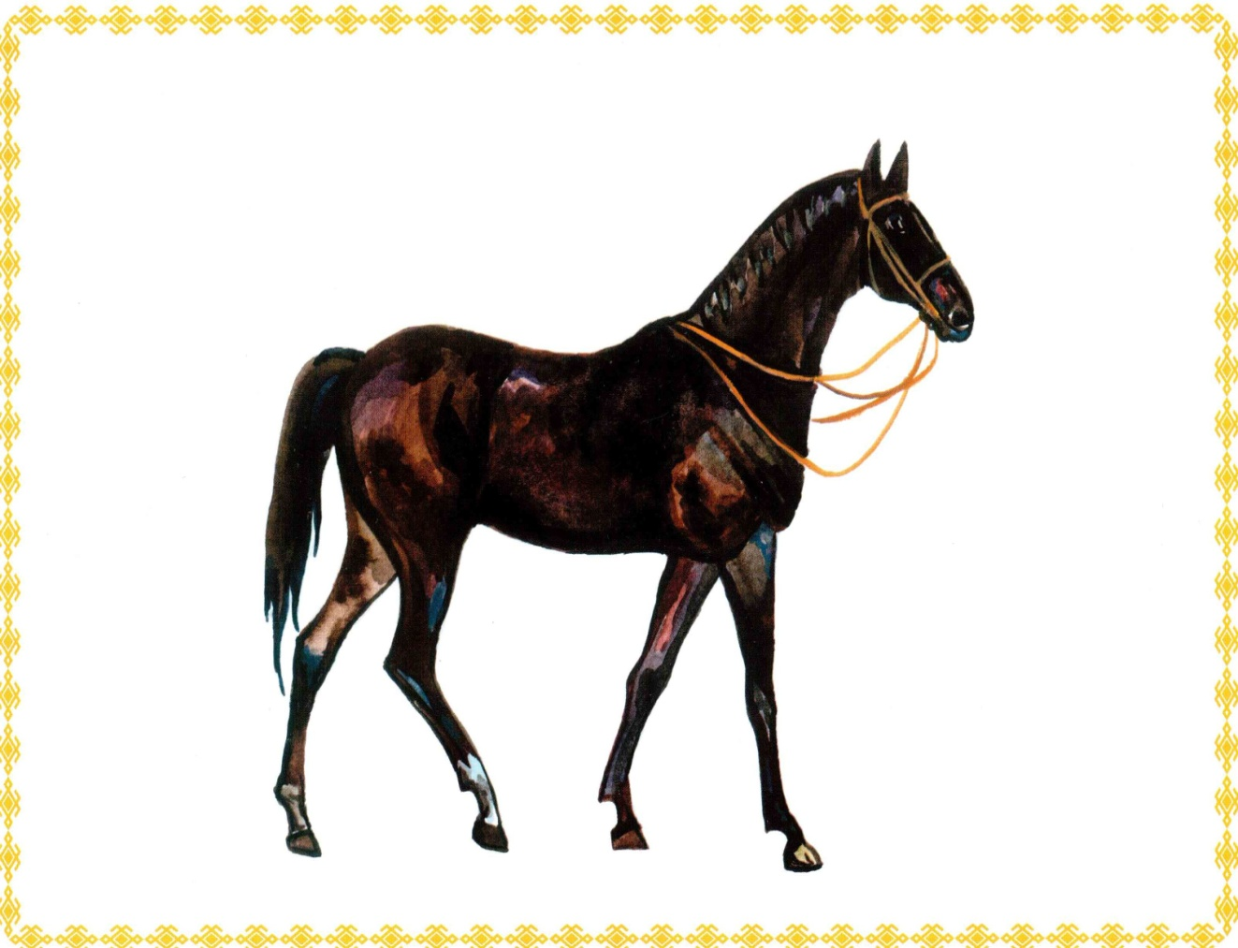
КЛАСТЕР
Йорт хайуаны
Ер 30р2
Й0к ташый
Кешене8 юлдашы
Б2йгел2р62 7атнаша
Ит, 7ымы6 бир2

Slide 16
Исем
Нинд2й?
Нинд2й?
Ни эшл2й?
Ни эшл2й?
Ни эшл2й?
№0йл2м
Синоним

Slide 17
Икм2к
Т2мле
Йылы
№атыла
Беш2
!92
Икм2кт2н оло аш ю7.
Й2ш21 сы4ана4ы.

Slide 18
Компьютер технология3ы
- схема буйынса й2 булма3а бирелг2н 31662р буйынса 30йл2мд2р т0601+
- тест 3орау6арына яуап бире1+
- 3орау-яуаптар диалогы т0601+
- т0ш0п 7ал4ан 316, 30йл2мд2р6е я6ыу+
- текста4ы хаталар6ы т062те1 (ял4ау6ар, лексик хаталар).

Slide 19
Мин б0г0н ... белдем.
Мине8 … д0р09 булды.
Ми82 … о7шаны.
Мин … 0йр2ндем.
Мин … яуап бир2м.

Slide 20
Билд2ле педагог Л.В.Занков=
_№2р я7лы 19ешк2, рухи байлы77а к0сл2п 0лг2штереп булмай. Кеше 16е ынтылыр4а тейеш,_-ти.
2 белемг2, я8ылы77а бала 7ы6ы73ыныуы бул4анда 4ына ынтыла.

